Slide 1

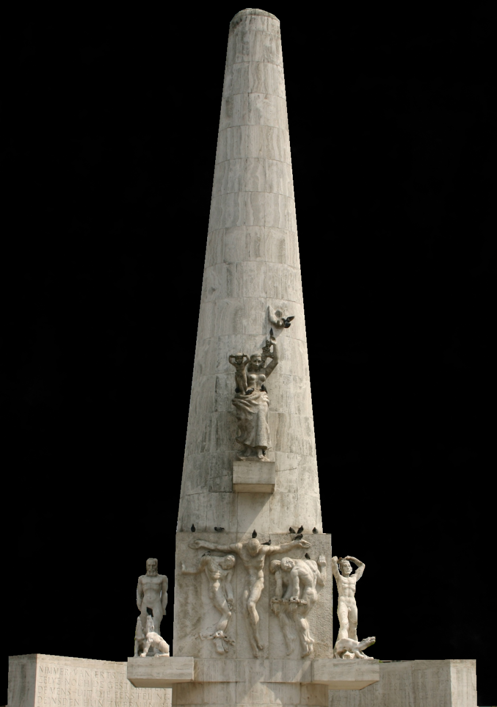
volgende bladzijde
terug
De Tweede Wereldoorlog is niet ongemerkt aan ons land voorbij gegaan.
Talloze Nederlanders hebben als soldaat of burger tussen 1940 en 1945 het leven verloren door oorlogsgeweld. Joden, zigeuners, verzetstrijders, onderduikers en gijzelaars zijn door de nazi’s omgebracht. Voor hen zijn pleinen en begraafplaatsenmonumenten opgericht.
Maar ook voor de buitenlandse soldaten die sneuvelden bij de bevrijding van ons land,
zijn gedenktekens geplaatst. Elk jaar leggen de koningin, de regering, het leger en
familie op 4 mei bloemen bij ons Nationaal monument op de dam in Amsterdam.
Een stuk geschiedenis dat zijn sporen heeft achtergelaten in oude gebouwen,
monumenten en musea.
Wat heb je nodig:
Een oorlogsmonument of verzetsmonument bij jou in je omgeving,
pen en papier, potlood of fototoestel.
Wat ga je doen?
Zoek in je eigen directe omgeving een oorlogsmonument of een
verzetsmonument en maak hier een verslag van.
Je zoekt ook wat plaatjes op van dit monument of je maakt er zelf
wat foto’s van.

Slide 2

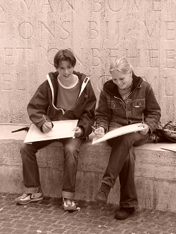
terug
Hoe ga je te werk?
Voordat je naar het monument gaat, neem je de volgende vragen goed door:
-In welke plaats staat dit monument?
-Waarom is het geplaatst, wanneer, door wie en voor wie?
-Wie heeft het gemaakt?
-Wat betekent het?
-Waarom staat het in deze omgeving?
-Hoe is het onderhouden, en wie is daarvoor verantwoordelijk?
-Probeer te weten te komen wat de buurtbewoners ervan vinden.
-Wat vind jij van het monument? Zeg wat over de vorm / kleur.
-Laat het monument en de omgeving zien d.m.v. foto’s en / of tekeningen.
Op bovenstaande vragen geef je in je verslag (minimaal 1 A4-tje) antwoord.
Ook voeg je er wat foto’s of tekeningen van het monument aan toe.

